Slide 1
RIKOLTO RDC · COMITÉ DE DIRECTION
Café & Cacao
2019-2025
Ce que la base démontre, ce qu'elle ne démontre pas encore, et les décisions à prendre
30 septembre 2026 · Préparé par Lucien Buzera
Notes:
Objectif de la réunion : partager les constats de l'analyse des trois bases (café, enquête revenu vital cacao, planteurs Okapi) et obtenir cinq décisions. Durée conseillée : 30 minutes, dont 10 de discussion.

Slide 2
SYNTHÈSE
Le programme touche 3 fois plus de producteurs, mais la base ne prouve pas encore un gain de revenu
×3,2
25,6 %
40 %
100 %
producteurs café : 12 184 en 2025 contre 3 864 en 2019
de femmes en 2025, contre 21,6 % en 2019
des ménages cacao atteignent le revenu vital ajusté à leur taille
des chiffres économiques café sont calculés par formule, pas mesurés
Sources : base consolidée Rikolto café 2019-2025 ; enquête Living Income Cacao Okapi, mars 2024 ; Anker 2025
2
Notes:
Le message à retenir : la couverture et l'inclusion sont démontrées, l'impact sur le revenu café ne l'est pas. Côté cacao, le revenu médian dépasse le seuil de référence, mais la taille des ménages (10,3 personnes) change la conclusion : 40 % seulement atteignent le seuil ajusté.

Slide 3
DÉCISIONS ATTENDUES
Cinq décisions pour passer du comptage à la mesure
1
Valider la base café comme référentiel des bénéficiaires, pas comme source d'indicateurs de revenu
2
Financer la collecte des ventes réelles par producteur de café dès la campagne 2026
3
Retenir le seuil ajusté à la taille du ménage comme indicateur principal de revenu vital cacao
4
Lancer la diversification des revenus cacao, en priorité à Babungwe et Mambasa
5
Adopter les 12 indicateurs bailleur proposés, dont 9 calculables dès aujourd'hui
3
Notes:
Présenter les décisions dès le début, puis montrer les preuves. On reviendra à cette liste en fin de réunion.

Slide 4
PÉRIMÈTRE ET MÉTHODE
Trois bases nettoyées et réunies dans un seul modèle
Base | Volume | Période | Usage
Base Rikolto café | 42 433 lignes, 12 833 personnes, 4 coopératives | 2019-2025 | Bénéficiaires, inclusion
Enquête revenu vital cacao | 88 ménages valides sur 90 | Mars 2024 | Revenu, écart au seuil
Planteurs Cacao Okapi | 301 planteurs, 5 sections | 2024 | Superficies, tiges
Seuil de revenu vital
Traitements clés
Anker, RDC rurale 2025 : 2 628 USD par an pour un ménage de 6 personnes. Seuil ajusté : 438 USD par personne, car les ménages comptent 10,3 personnes.
Revenu cacao recalculé sur 7 sources ; formules café reconstituées ; 23 contrôles qualité consignés dans un registre.
4
Notes:
La variable living_income du questionnaire vaut revenu moins dépenses : elle n'a pas été utilisée comme revenu. Le seuil ajusté est prudent, car il ignore les économies d'échelle des grands ménages.

Slide 5
CAFÉ · COUVERTURE
La hausse de 2024-2025 vient surtout de deux nouvelles coopératives
+68 %
pour les coopératives historiques : 3 864 → 6 506 producteurs
99,6 %
de rétention 2024 → 2025 ; 3 216 producteurs présents sur les 7 campagnes
Producteurs enregistrés par campagne · base consolidée Rikolto café 2019-2025
5
Notes:
Toujours distinguer le périmètre historique des nouvelles OP : sinon, la croissance apparente de +215 % masque une croissance réelle de +68 %.

Slide 6
CAFÉ · INCLUSION
Plus de femmes, et des jeunes qui reviennent après la baisse de 2023
Deux écarts ciblés
COOKKANZ : 12 % de femmes seulement.
CKK : 24 % de jeunes seulement.
La moyenne globale, tirée par les nouvelles OP, masque ces écarts.
Part des producteurs café · jeunes = 15-35 ans, rapportés à l'ensemble des producteurs · base Rikolto café 2019-2025
6
Notes:
Recommandation : fixer les cibles d'inclusion par coopérative plutôt qu'une cible globale.

Slide 7
CAFÉ · COOPÉRATIVES 2025
87 % des producteurs sont certifiés ; COOKURU est encore en conversion
Coopérative | Producteurs | Femmes | Jeunes | Ha moyen | Certifiés
COOPADE | 4 082 | 26,5 % | 49,8 % | 0,56 | 100 %
COOKKANZ | 3 316 | 12,0 % (bas) | 56,2 % | 0,55 | 100 %
CKK | 3 190 | 32,4 % | 23,6 % (bas) | 0,56 | 100 %
COOKURU | 1 596 | 37,9 % | 50,1 % | 0,54 | 0 % (conversion)
Ensemble | 12 184 | 25,6 % | 44,7 % | 0,56 | 86,9 %
La superficie moyenne déclarée reste stable à 0,55 ha par producteur chaque année : c'est la donnée économique la plus fiable de la base.
Campagne 2025 · jeunes = 15-35 ans · base consolidée Rikolto café
7

Slide 8
CAFÉ · PRODUCTION ET ÉCONOMIE
Les chiffres économiques du café sont calculés, pas mesurés : ils ne prouvent pas un gain de revenu
Production
Chiffre d'affaires
Coût et marge
Superficie × densité × rendement par pied, deux paramètres qui changent chaque campagne
Production × 0,55 USD/kg, un prix unique de 2019 à 2025
Coût = 40 % du CA et marge = 60 % du CA, pour 100 % des lignes
Le CA estimé passe de 1,8 à 14,5 millions USD, mais la superficie moyenne ne bouge pas. Pour mesurer l'impact : enregistrer kilos livrés et prix payé par producteur.
Formules reconstituées sur les 42 433 lignes de la base café
8
Notes:
Le dashboard garde ces indicateurs, marqués « estimés », pour la continuité du reporting. Les coopératives ont déjà les bordereaux d'achat : il s'agit de les saisir par producteur.

Slide 9
CACAO · REVENU VITAL
59 % au-dessus du seuil de référence, 40 % une fois la taille des ménages prise en compte
Pourquoi Mayuano ?
Rendement de 875 kg/ha, deux fois les autres sections, et ménages plus petits (7,8 personnes), malgré un prix moitié moindre.
Part des ménages au-dessus du seuil · enquête Living Income, mars 2024 (88 ménages) · Anker 2025 : 2 628 USD/an
9
Notes:
Revenu net médian : 3 300 USD par an, 26 % au-dessus du seuil de référence. Mais les ménages comptent 10,3 personnes en moyenne. Babungwe et Mambasa sont les sections prioritaires. Le prix bas de Mayuano (2,06 USD/kg) peut indiquer une vente de fèves fraîches : à vérifier.

Slide 10
CACAO · VULNÉRABILITÉ
Des ménages grands, pauvres par personne et très dépendants du cacao
80 %
des ménages vivent avec moins de 2,15 USD par personne et par jour (médiane 0,97 USD)
87 %
du revenu net vient du cacao : une baisse du prix mondial toucherait presque tout le revenu
10,3
personnes par ménage en moyenne, contre 6 dans le ménage de référence Anker
2 225
USD par an manquent au ménage médian sous le seuil ajusté
Leviers : rendement (38 % des superficies non productives), diversification (13 % du revenu hors cacao) et qualité, qui fait le prix.
Enquête Living Income Cacao Okapi, mars 2024 · 88 ménages dont 6 femmes : résultats indicatifs
10
Notes:
Limites : 6 ménages présentent des valeurs extrêmes (jusqu'à 44 ha et 59 705 USD). 18 % des ménages déclarent des dépenses supérieures à leur revenu.

Slide 11
QUALITÉ DES DONNÉES
Avis proposé pour le PV : validation partielle
23
contrôles réalisés
Gravité | Anomalie | Action
Critique | Production, CA, marge café calculés | Collecter les ventes réelles
Critique | « living_income » = revenu − dépenses | Renommer, utiliser le revenu net
Élevée | Territoire manquant (36 %) | Compléter via village → territoire
Élevée | Certification non renseignée (14 %) | Reprendre les rapports d'audit
Élevée | 2 099 lignes à carte partagée | Dédoublonner avec les OP
Élevée | Rupture de série 2024 | Séparer historique et nouvelles OP
4
critiques
7
de gravité élevée
Valider la base café pour les bénéficiaires, pas pour ses indicateurs économiques.
Registre complet : page Qualité du dashboard et fichier qualite_controles.csv, à annexer au PV
11

Slide 12
REPORTING BAILLEUR
12 indicateurs bailleur : 9 disponibles, 3 à collecter
N° | Indicateur | Valeur actuelle | Fiabilité
1 | Producteurs de café appuyés | 12 184 (2025) | Bonne
2 | Part des femmes parmi les producteurs de café | 25,6 % | Bonne
3 | Part des jeunes de 15-35 ans | 44,7 % | Bonne
4 | Taux de rétention annuel des membres | 99,6 % | Bonne
5 | Producteurs certifiés bio / fairtrade conformes | 86,9 % | Moyenne
6 | Superficie de café sous gestion certifiée | 6 770 ha | Moyenne
7 | Ménages cacao au revenu vital (seuil ajusté) | 40 % (2024) | Indicative
8 | Écart médian au revenu vital sous le seuil | 2 225 USD/an | Indicative
9 | Part du cacao dans le revenu net | 87 % | Indicative
10 | Revenu net café par producteur | À mesurer | Collecte à créer
11 | Prix moyen payé au producteur de café | À mesurer | Collecte à créer
12 | Rendement cacao par ha productif | 567 kg/ha | Suivi annuel à créer
Indicateurs 7 à 9 : refaire l'enquête tous les 2 ans, sur au moins 200 ménages dont 30 % de femmes
12
Notes:
Les valeurs actuelles servent de référence pour fixer les cibles avec le bailleur. Le détail (niveau de la chaîne de résultats, source) est dans le rapport écrit.

Slide 13
FEUILLE DE ROUTE
Fiabiliser la base d'ici fin 2026, mesurer les revenus réels en 2027
1. Fiabiliser la base
2. Préparer la mesure
3. Mesurer et agir
Octobre – décembre 2026
Janvier – mars 2027
Campagne 2027
Dédoublonner 2 099 lignes
Compléter territoire et certification
Renommer living_income
Signer le PV de validation partielle
Module ventes réelles : kilos livrés et prix payé
Échantillon revenu vital : 200 ménages, 30 % de femmes
Former les 4 coopératives
Collecter les ventes réelles
2e vague revenu vital cacao
Diversification à Babungwe et Mambasa
Cibler femmes (COOKKANZ) et jeunes (CKK)
PV signé
Outils testés
13
Notes:
Chaque phase s'ouvre par une décision : la signature du PV conditionne la phase 2, et le test des outils de collecte conditionne la campagne 2027.

Slide 14
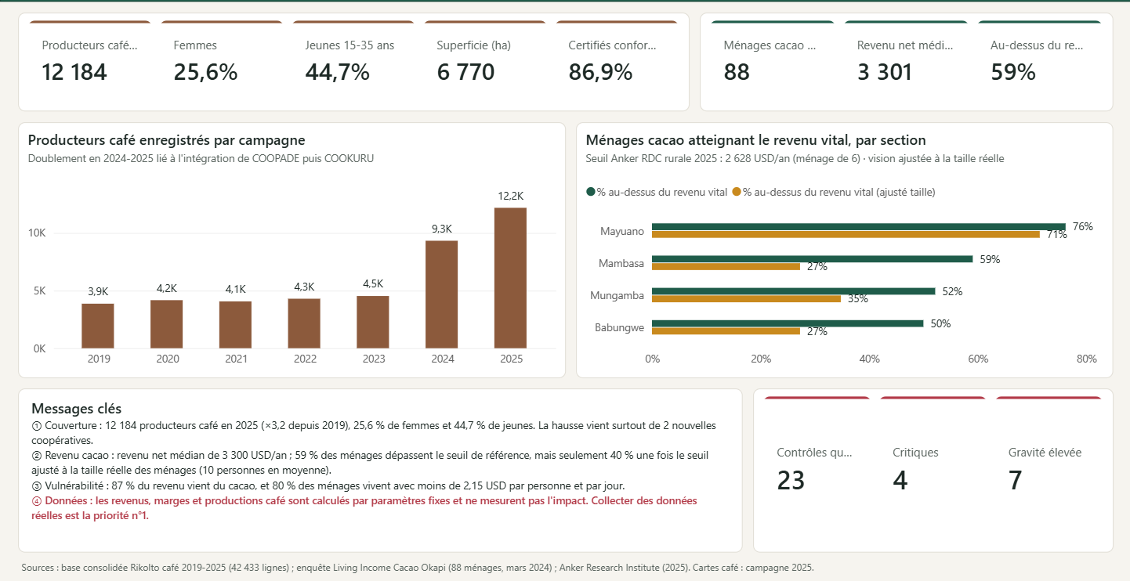
PILOTAGE
Tous ces chiffres, sur un seul écran Power BI
5 pages
Synthèse
Café : bénéficiaires
Café : économie
Cacao : revenu vital
Qualité des données
À revoir chaque trimestre, avec la page Qualité à l'ordre du jour.
Page « Synthèse direction » · Rikolto_Cafe_Cacao.pbip · cartes café : campagne 2025
14
Notes:
Montrer le dashboard en direct si possible : les filtres par campagne et par coopérative répondent aux questions de la salle.

Slide 15
POUR ALLER PLUS LOIN
Trois livrables pour suivre ces décisions
Rapport écrit
Dashboard Power BI
Données nettoyées
Constats détaillés, méthode, avis qualité et indicateurs bailleur
5 pages, à revoir en comité de direction chaque trimestre
6 fichiers CSV et le registre des 23 contrôles qualité
Questions et discussion
Notes:
Revenir à la slide 3 pour acter les cinq décisions une par une.

